Slide 1
Základy entomologie
4. cvičení:
Hruď
Končetiny

Slide 2
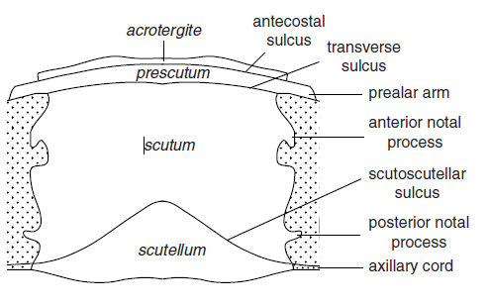
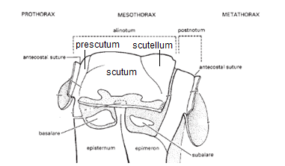
Hruď (Thorax)
prothorax
mesothorax
metathorax
u Pterygot allae
- rozsáhlá sklerotizace – rozpad na sklerity: tergity, sternity, pleurity
- prothorax – redukován (alátní druhy), zesílený (štít u brouků)
- mesothorax – dobře vyvinutý u Diptera
- metathorax – dobře vyvinutý u Orthoptera
- notum = dorzální část terga prescutum
scutum
scutellum
sutura mesoprescutellaris
sutura scutoscutellaris

Slide 3
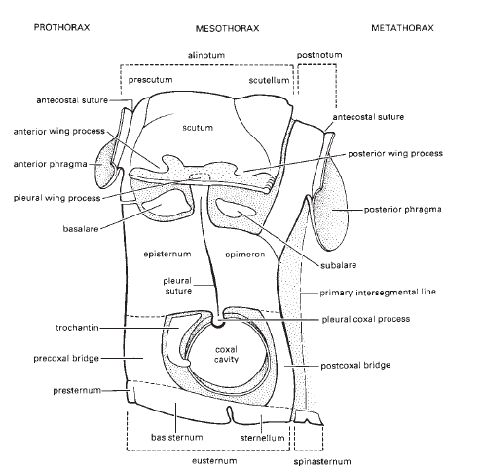
proxalaria
basalare + subalare:
úpon svalů - pohyb křídel

Slide 4
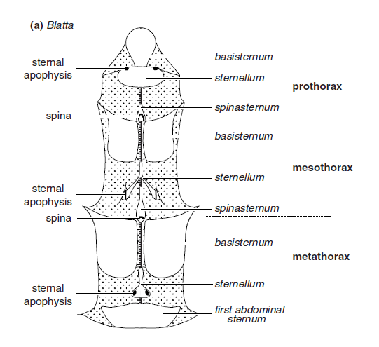
Sternum basisternum
sternellum
spinasternum
Ventrální pohled na hruď: případ s jasně oddělenými sklerity (šváb)

Slide 5
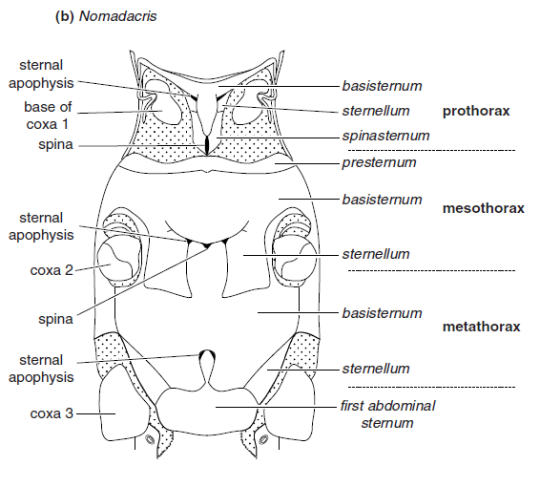
Ventrální pohled na hruď: případ se splynulou středo- a zadohrudí do pterothorakální destičky (saranče)

Slide 6
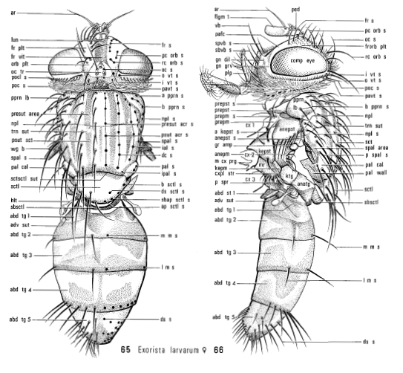
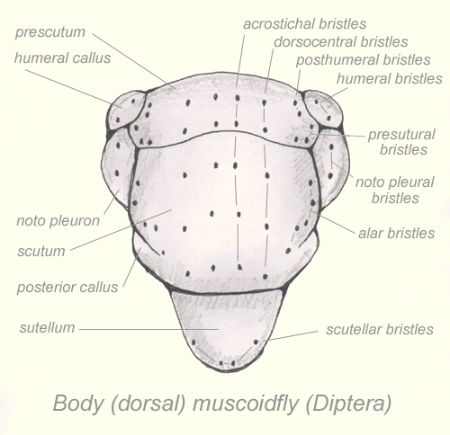

Slide 7
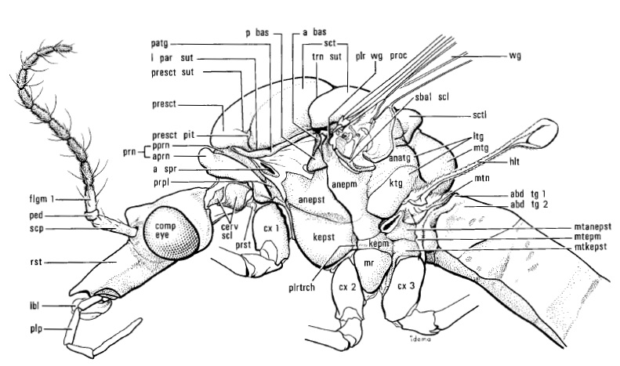
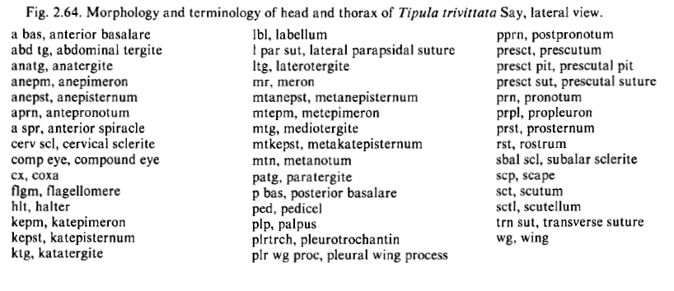

Slide 8
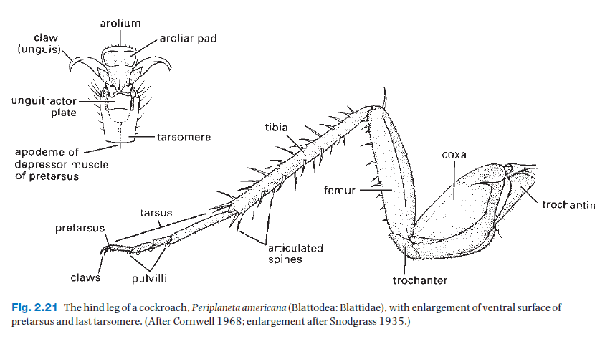
(euplantulae)
Gullan & Cranston 2010

Slide 9
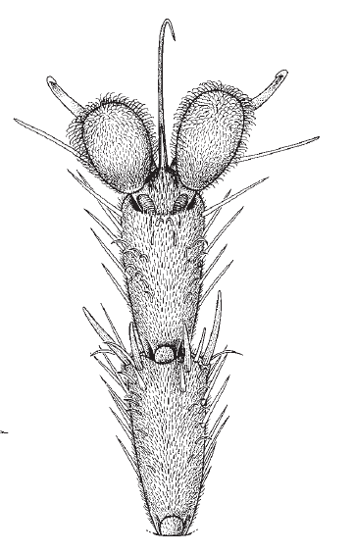
empodium
pulvilli
DIPTERA: Brachycera

Slide 10
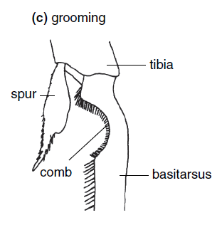
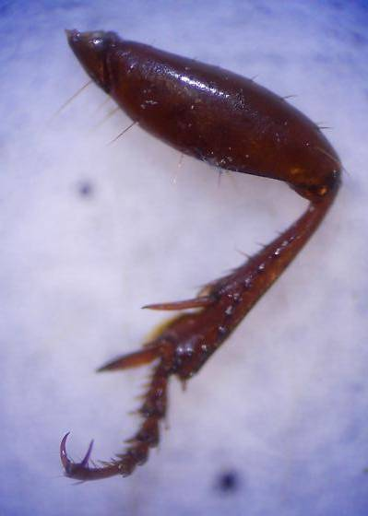
Čistící nohy
Hymenoptera: Mutilidae
Coleoptera: Carabidae

Slide 11
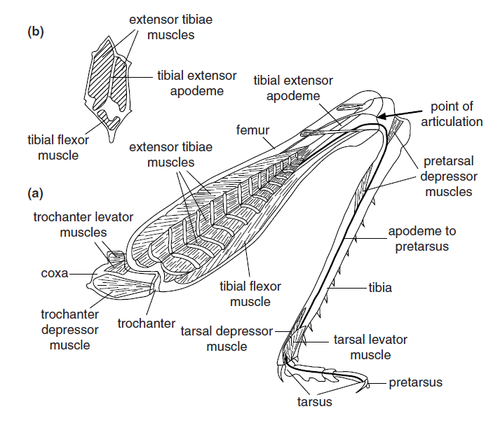
Skákavé končetiny (saranče)

Slide 12
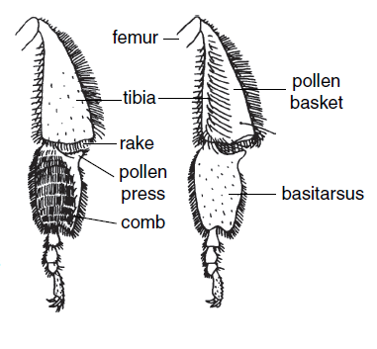
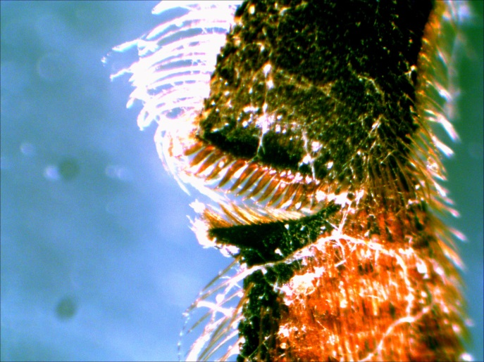
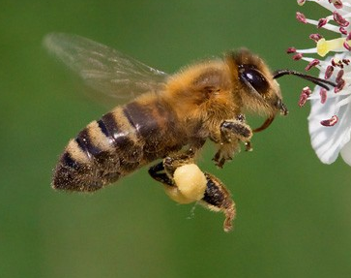
Sběrací končetiny

Slide 13
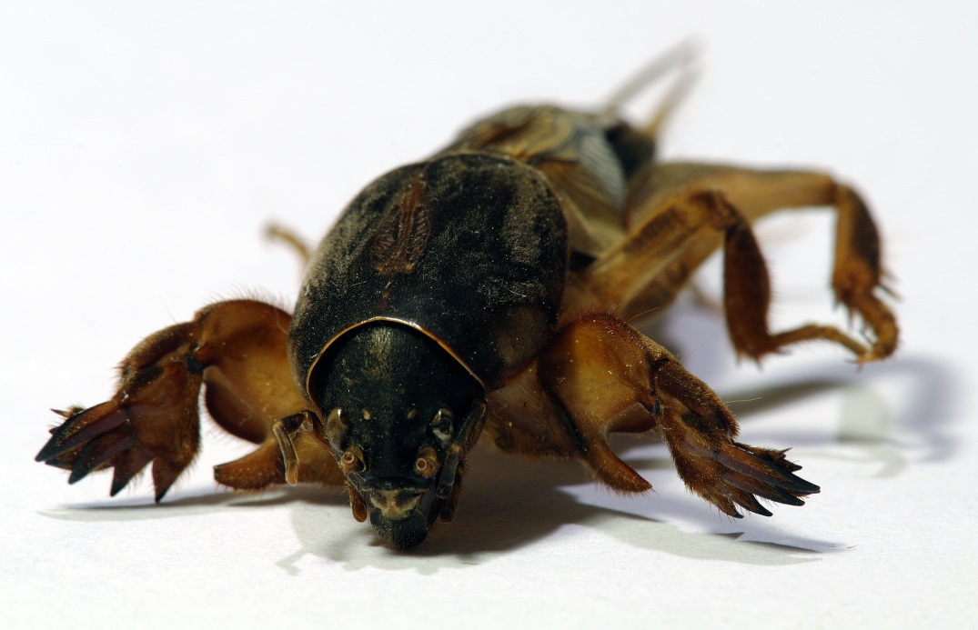
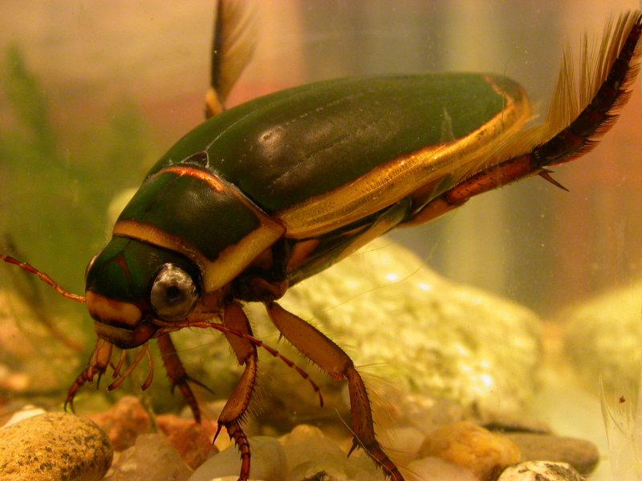
Hrabavé končetiny
Plovavé končetiny

Slide 14
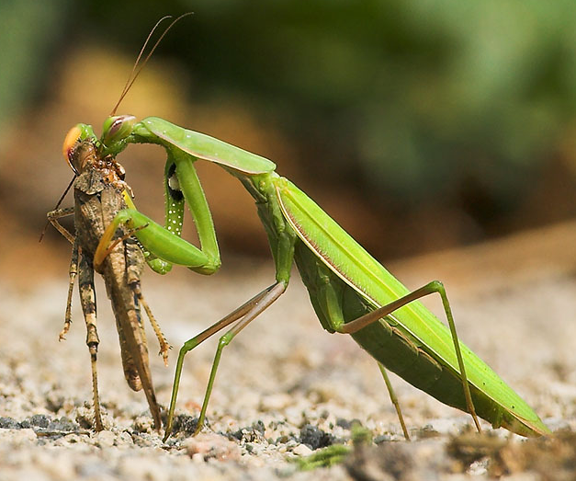
Loupeživé končetiny

Slide 15
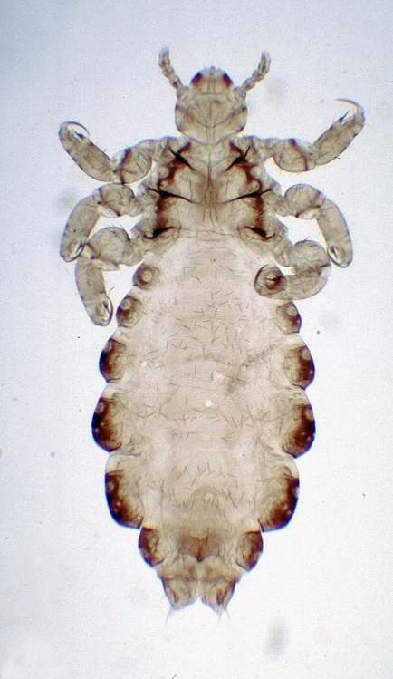
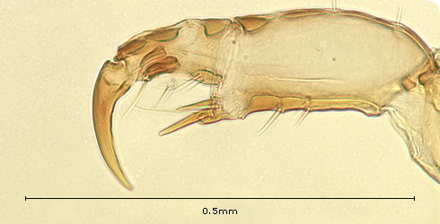
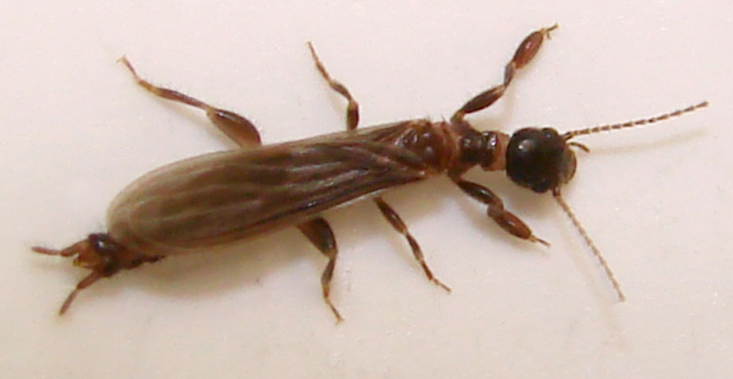
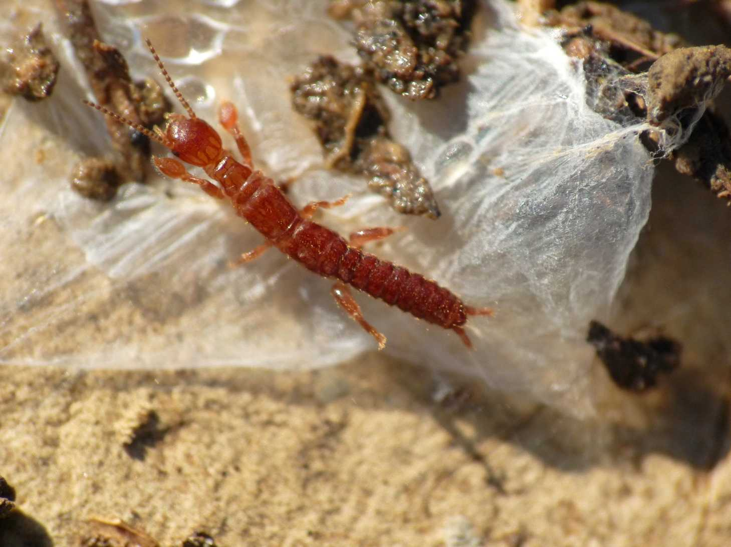
Záchytné končetiny
Snovací končetiny
Snovatky (Embioptera)

